Slide 1
Introducción API Managament – 3scale
Coordinación de Arquitectura
CIC
Marzo 2023

Slide 2
Audiencia y Prerrequisitos
Audiencia:​
Gestión de la Demanda.​
Procesos.​
Dueños de Producto.​
Jefes de Equipo Dueños de BackEnds e Integraciones.
Prerrequisitos:​
Metodología, Ciclo de Vida, Acuerdos y Estrategia de la Organización.
Capacitación entorno CIC.

Slide 3
Agenda
Contexto
API Gateway
API Manager
API como Producto
Cursos y Documentación
3scale
Productos
Backends
APIcast
Características
Características
Control y Seguridad
Políticas
Planes y Limites
Análisis y Reportes
Monetización
Clasificación
Características
Consumo

Slide 4
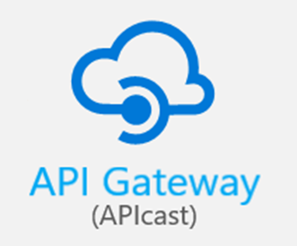
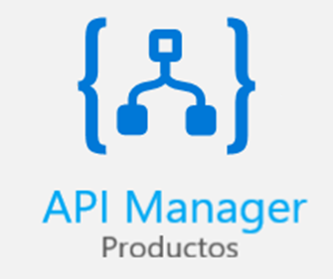
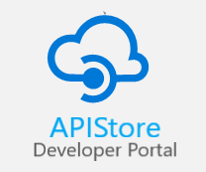
Contexto
Backends: API internas incluidas en un producto. Se otorgan la libertad de asignar su estructura organizativa interna de API a 3scale.
Productos: APIs orientadas al cliente. Los productos facilitan la creación de ofertas sólidas y simplificadas para los consumidores de API, facilitando la exposición e integración de aplicaciones a través de ellos.
NOTA: Un producto puede contener una o mas API (backends).
3Scale es una plataforma completa de API Management (gateway, manager y portal) proporcionada por RedHat, que disponibiliza una arquitectura flexible, distribuida y escalable.

Slide 5
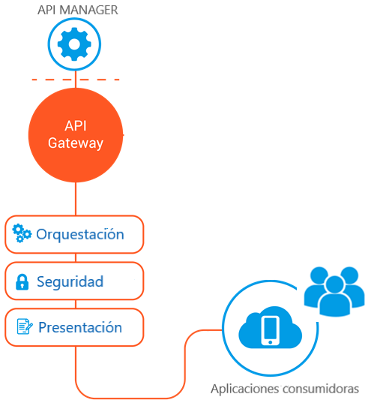
API GATEWAY (APIcast)
APIcast es un producto incluido dentro en la plataforma de 3scale que actúa como un gestor de políticas para proteger los recursos expuestos, realizar su seguimiento y distribuir llamadas a diferentes backend desde un mismo punto de entrada. En resumen, pone control en el flujo de los datos.
La URL de base pública es la URL que los consumidores de API utilizan para realizar solicitudes a su producto de API, que se expone públicamente con 3scale. Esta será la URL de su instancia de APIcast a consumir por su aplicación.
Notes:
Control de acceso mediante el cual se puede determinar exactamente quién usa la API, cómo y cuánto. Además, proporciona la gestión de planes de consumo para las aplicaciones que vayan a usar las APIs pudiéndose configurar el número de llamadas por unidad de tiempo para proteger la infraestructura y mantener el flujo de tráfico sin problemas. También permite disparar alertas cuando las aplicaciones se aproximen a los límites de uso definidos.
Seguridad**:** la plataforma oferta diferentes patrones de autenticación y credenciales para cubrir todas las casuísticas de exposición de las APIs desde publicas a completamente privadas o internas, incluyendo gestión de claves y tokens Oauth.

Slide 6
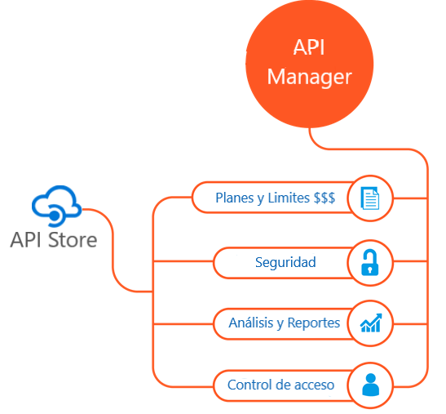
API MANAGER
El API Manager concentra toda la gestión de configuración, usuarios y credenciales así como el Dashboard para el análisis y reportes de las API. Por otra parte dispone la información al DevPortal para el proceso de on-boarding de clientes o consumidores.

Slide 7

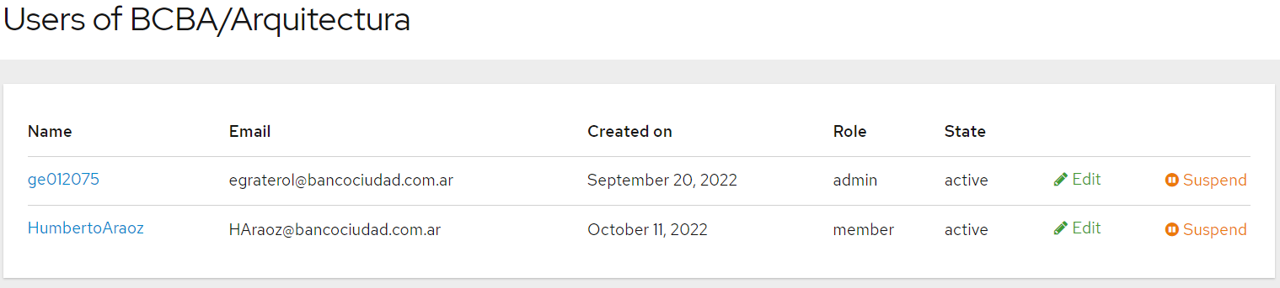
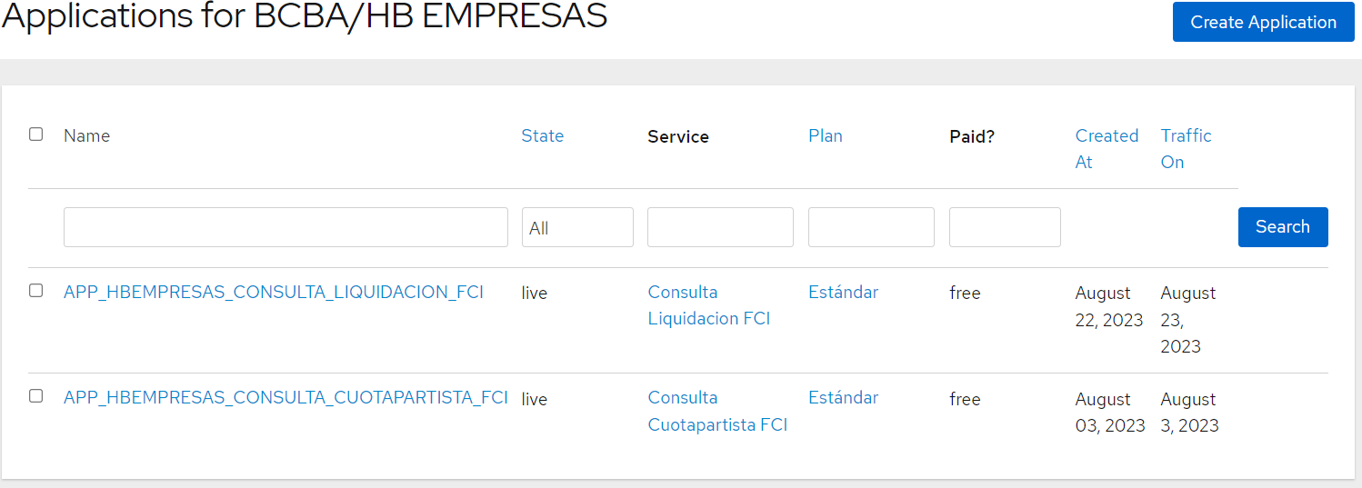
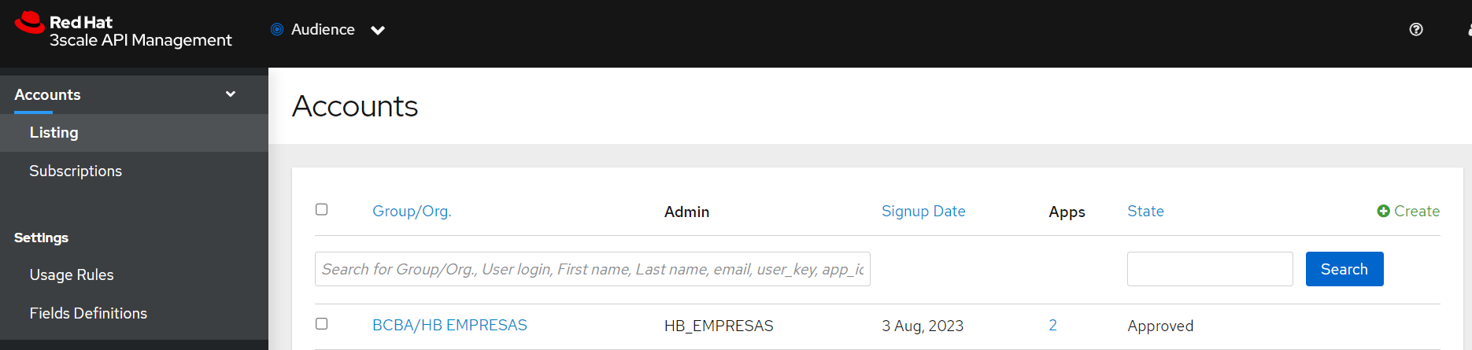
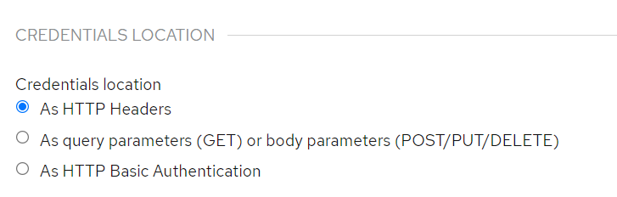
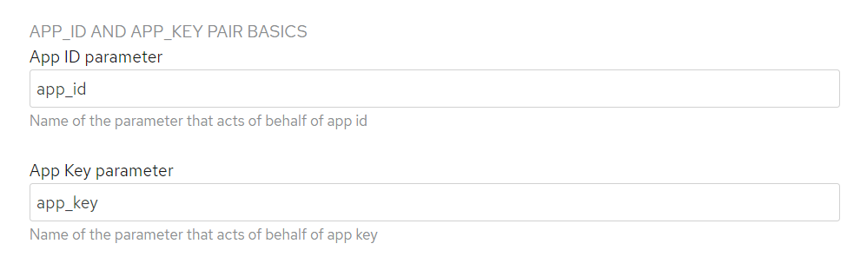
Seguridad y control de acceso
A través del modulo de administración se puede gestionar las cuentas y sus aplicaciones consumidoras. Estas cuentas permiten la gestión de nuevas aplicaciones, administración de grupos de desarrollo, pruebas y consumo de documentación de Productos.
Las credenciales de las aplicaciones para el consumo de Productos dentro de 3scale son o dependen del modo de autenticación que esté utilizando. Para BCBA la aplicación se identifica a través de App_ID y se autentica a través de App_Key
Notes:
Estas credenciales son única, cada aplicación consumidora tiene sus credenciales únicas por producto.

Slide 8
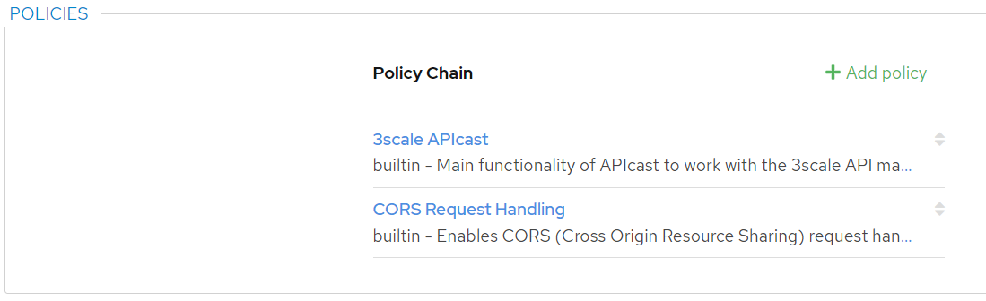
Políticas
CORS Request Handling
Esta política habilita el manejo de solicitudes de uso compartido de recursos de origen cruzado (CORS) . Permite definir encabezados CORS como Access-Control-Allow-Headers, Access-Control-Allow-Methods, etc.
3scale APIcast
Funcionalidad principal de APIcast para trabajar con el administrador de API 3scale. Esto incluye la coincidencia de reglas de mapeo, autorización, informes, etc.

Slide 9


Planes y limites
Gestión de planes de consumo para las aplicaciones que vayan a usar las APIs pudiéndose configurar el número de llamadas por unidad de tiempo para proteger la infraestructura y mantener el flujo de tráfico sin problemas. También permite disparar alertas cuando las aplicaciones se aproximen a los límites de uso definidos.
API
Aplicación A
Consulta Saldo Cuenta
Consulta Detalle Préstamo
ABM Alta Plazo fijo
Aplicación B
Limites
50 llamadas por Min.
2 llamadas por Seg.
Aplicación C
Costo
Gratis
0,5 $ por llamada

Slide 10

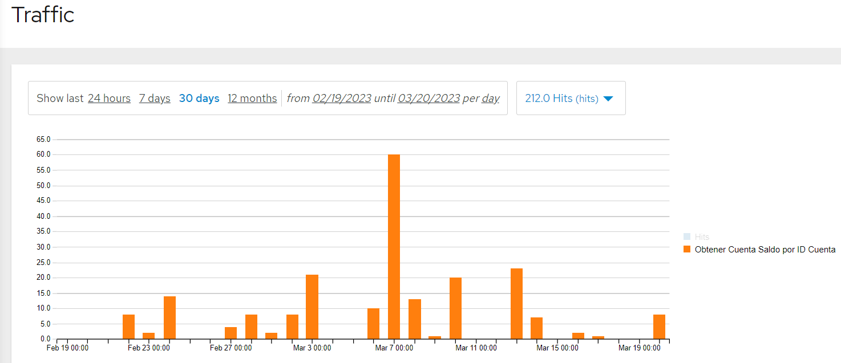
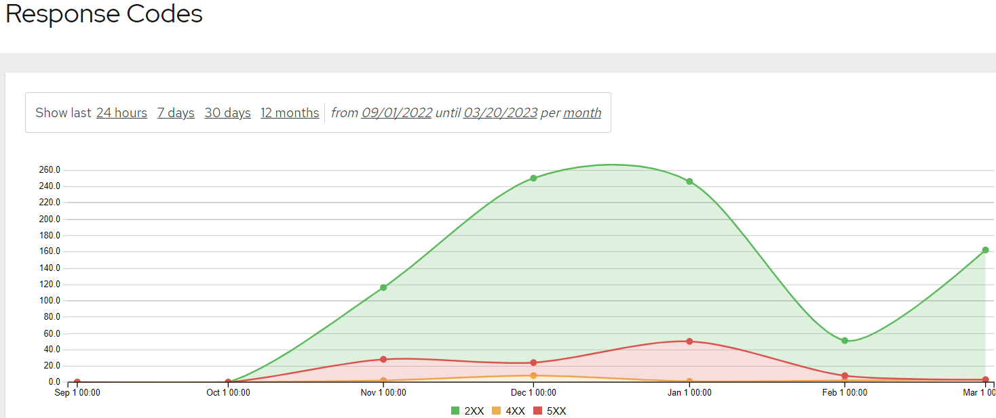
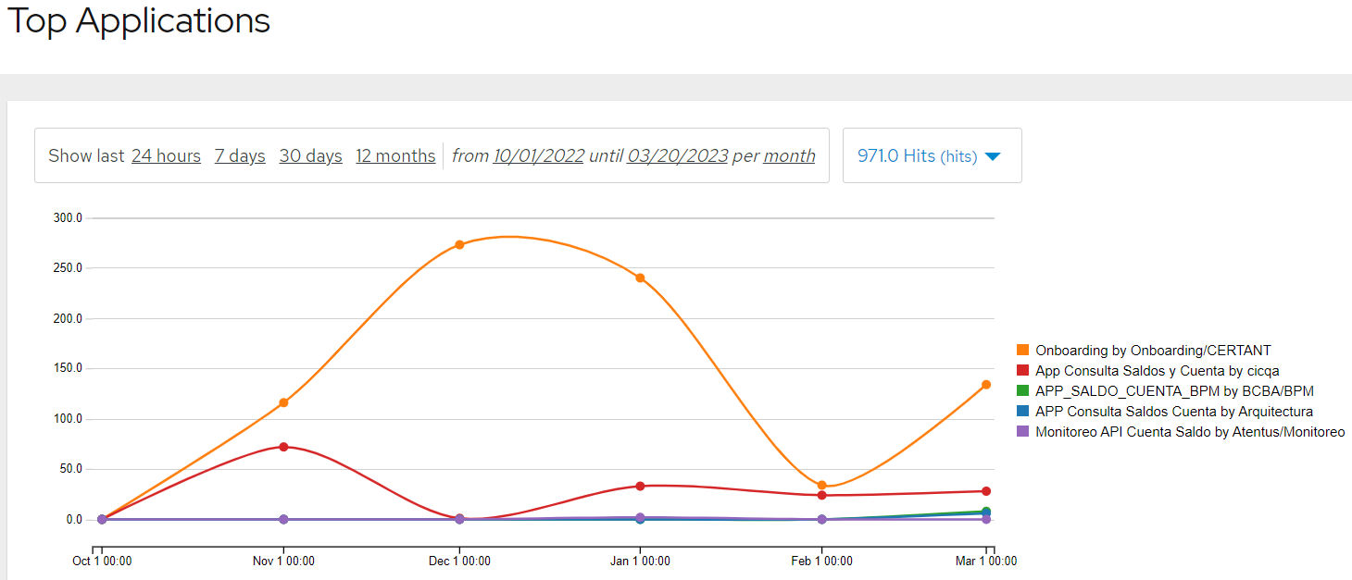
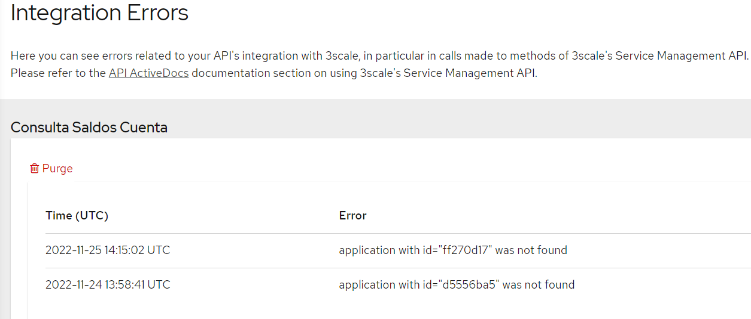
Análisis y reportes
Permite definir métricas a nivel de método como: cuantificar el número de peticiones, el volumen de la transferencia de datos, códigos de respuestas, alertas por errores de consumo e incluso el top de uso por aplicaciones consumidoras.

Slide 11
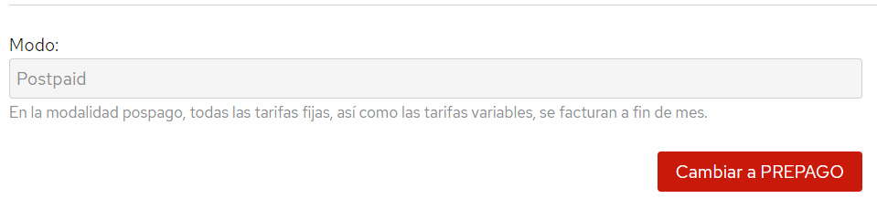

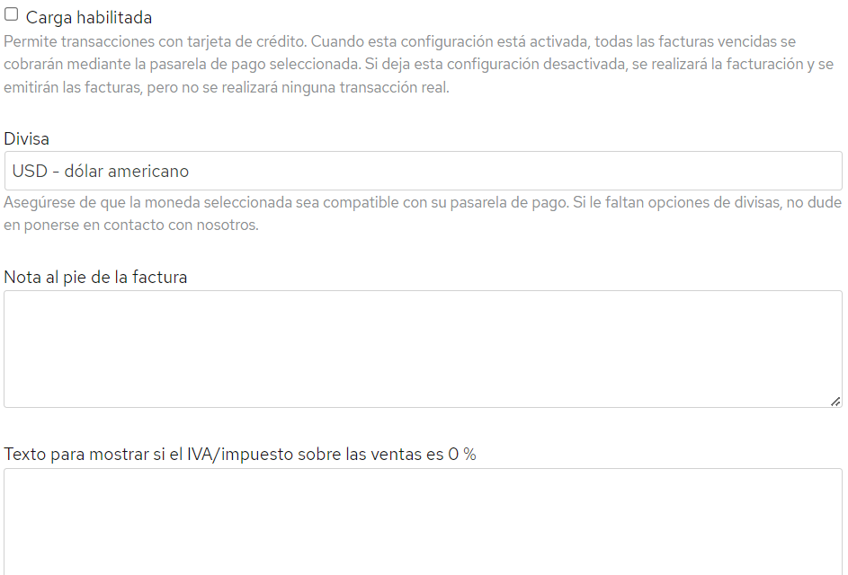
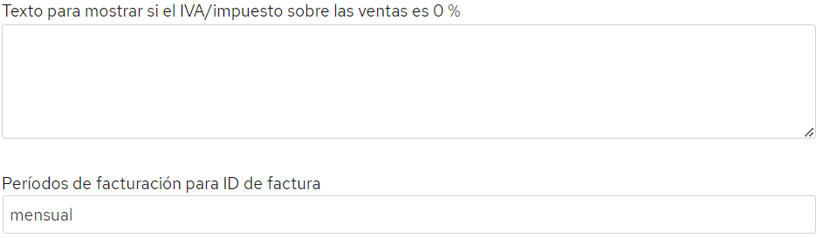
Monetización
Dentro de la plataforma se pueden configurar reglas de precio y planes de pago llegando a nivel más bajo, permitiendo configurar de manera flexible si los métodos son de libre acceso o de pago. La tarifa puede definirse por volumen o por uso y el modelo de cobro permite incluso definir en caso de que se supere el límite de peticiones establecido en una tarifa, seguir dando servicio a la aplicación a un precio diferente.
La gestión de facturación e incluso análisis y reportes de ganancias por aplicaciones consumidoras son otras de las capacidades de la plataforma.

Slide 12
API como producto
Clasificación
Caracteristicas
Consumo

Slide 13
Clasificación de Productos
Consulta Detalle Préstamo
Tipo de Transacción
Tipo de Operación
Objeto de Negocio
Consulta.
ABM (Alta-Baja-Modificación).
Transaccional.
Cobro.
Cuotas.
Detalle.
Renovación.
Emisión.
Acuerdos.
Préstamo
Inversiones
Tarjeta de débito
Cuentas
Tarjeta de crédito
Mas Ejemplos
TRAN Débito Automático TC
ABM Emisión TD

Slide 14
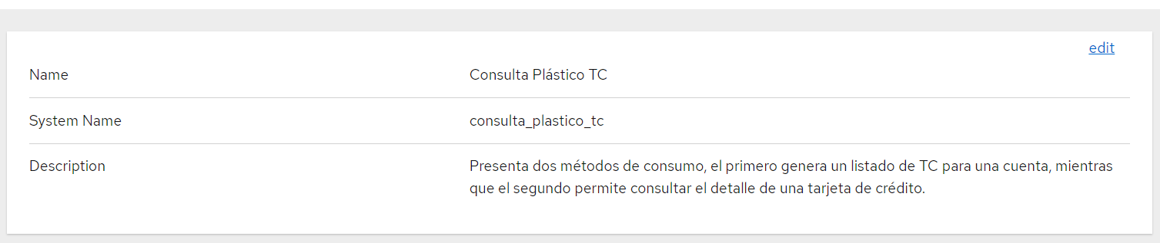
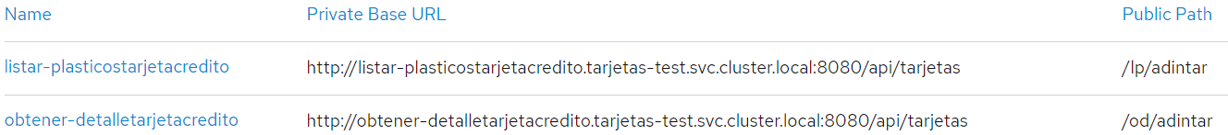
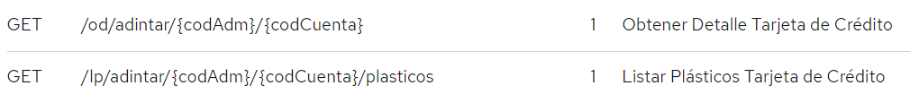
Características del Producto
Múltiples backends
.
Rutas de Mapeo
https://consulta-plastico-tc-apicast-test.apps.ocp04.ciudad.bco:443/od/adintar/{codAdm}/{codCuenta}
https://consulta-plastico-tc-apicast-test.apps.ocp04.ciudad.bco:443/lp/adintar/{codAdm}/{codCuenta}/plasticos
Notes:
El backend se puede configurar opcionalmente con reglas, métodos y métricas de mapeo para facilitar la reutilización.
definen los planes de aplicación y se configura APIcast
Uno o más backends agregados a un producto
Un producto puede contener varios backends y un backend se puede usar en varios productos. En otras palabras, para integrar y administrar su API en 3scale necesita crear ambos.
Las rutas deben ser únicas dentro del producto. Esto significa que no puede agregar dos backends con la misma ruta dentro del mismo producto. Tampoco puede agregar el mismo backend dos veces al mismo producto.
Un plan de aplicación para definir las directivas de acceso.
Una aplicación que se suscribe al plan de aplicación.

Slide 15
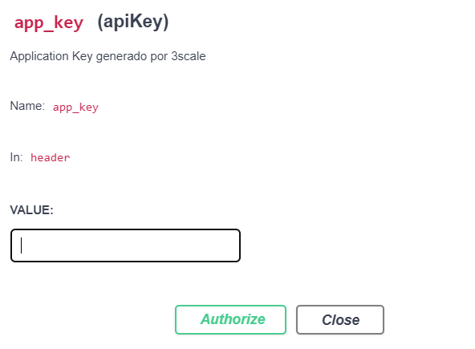
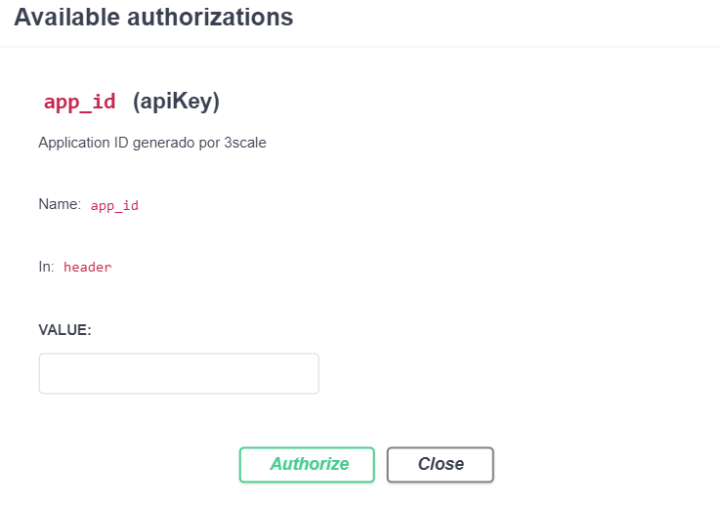
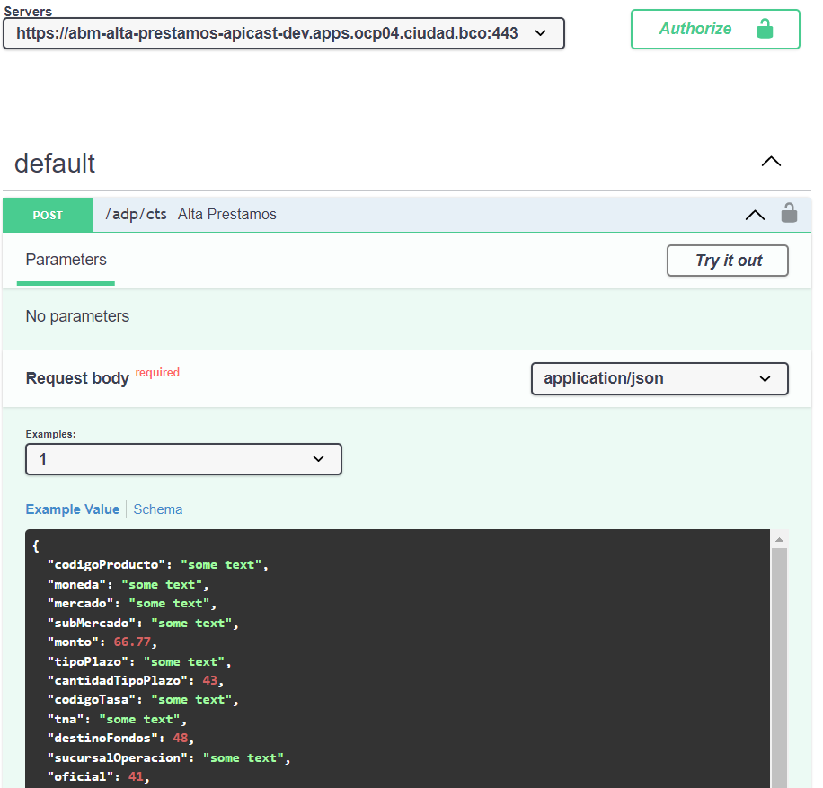
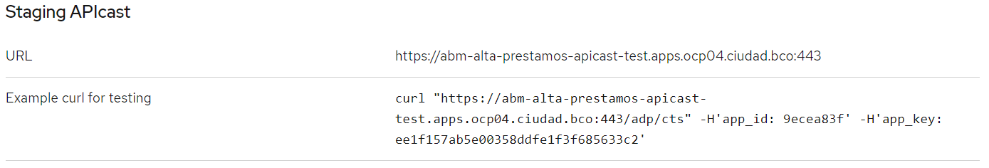
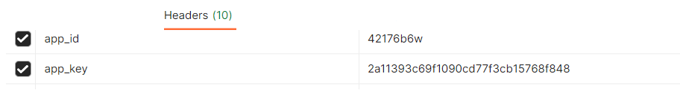
Consumir un Producto
NameSpace
Puerto
Producto
Cluster
Ruta Backend
https://abm-alta-prestamos-apicast-dev.apps.ocp04.ciudad.bco:443/adp/cts
URL de base pública
APIStore
POSTMAN
curl --location 'https://abm-alta-prestamos-apicast-test.apps.ocp04.ciudad.bco:443/adp/cts' \
--header 'app_id: 9ecea83f' \
--header 'app_key: ee1f157ab5e00358ddfe1f3f685633c2' \
--header 'Content-Type: application/json' \
Notes:
La URL de base pública especifica el puerto que esté disponible en el clúster de OpenShift. De forma predeterminada, el router OpenShift escucha las conexiones sólo en los puertos HTTP y HTTPS estándar (80 y 443).

Slide 16
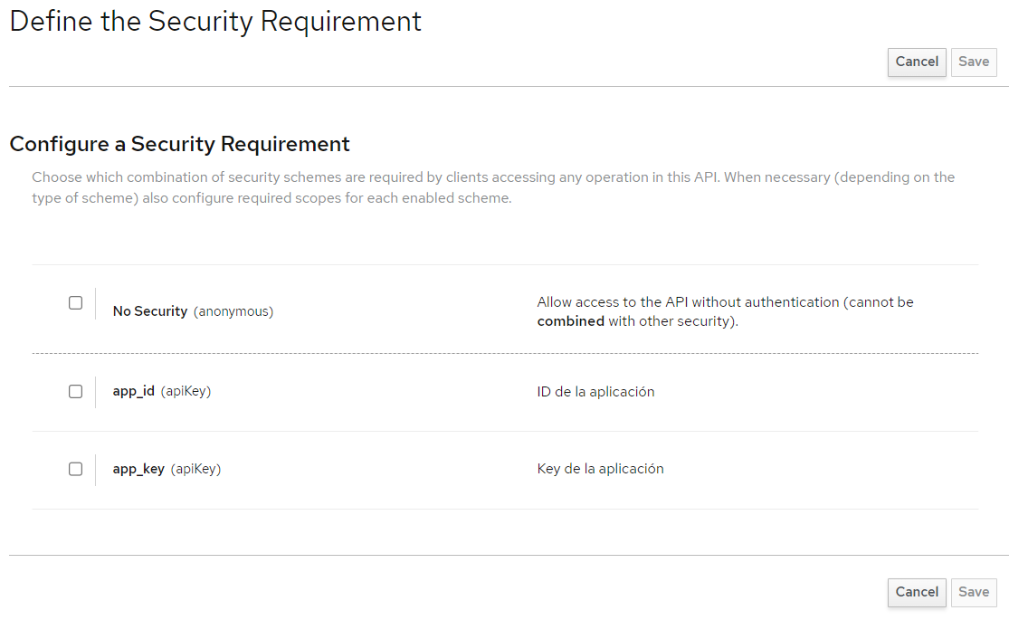
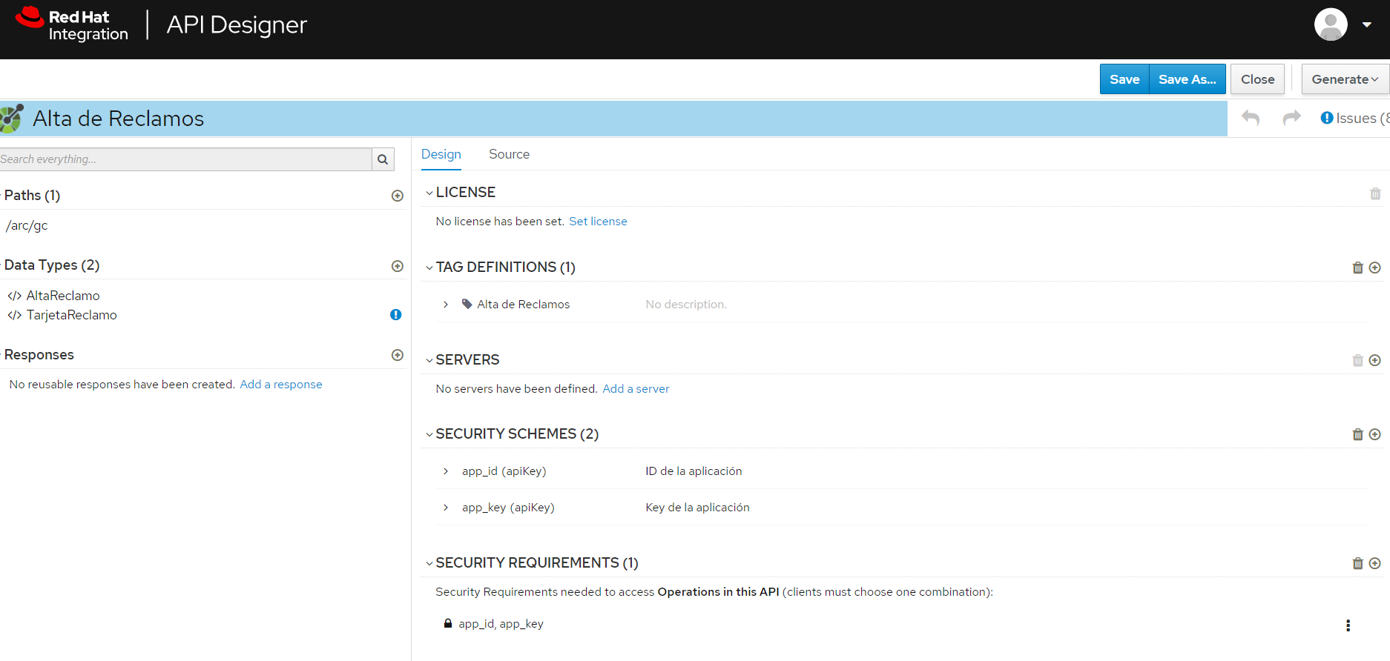
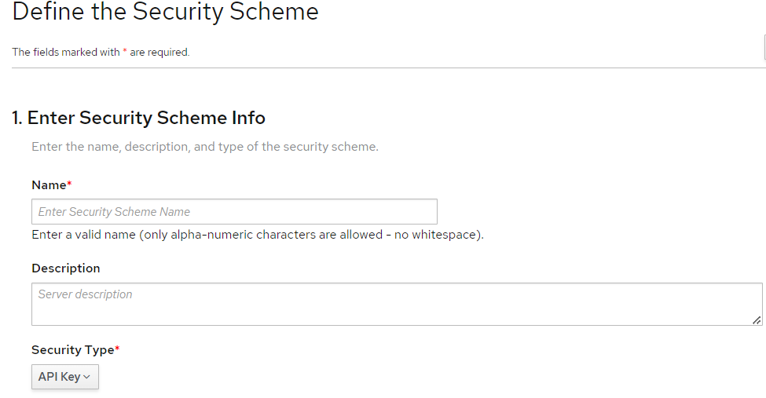
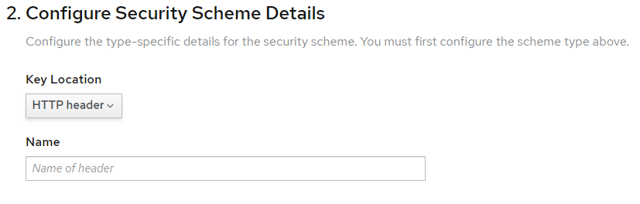
Documentación
https://apicurito-tooling.apps.ocp04.ciudad.bco/

Slide 17

Curso y Documentación oficial
API Managament
Introducción a la administración de API de 3scale | Desarrollador Red Hat
Documentación del producto para Red Hat 3scale API Management 2.13 | Portal de clientes de Red Hat

Slide 18
¿Consultas?

Slide 19
GRACIAS!

Slide 20
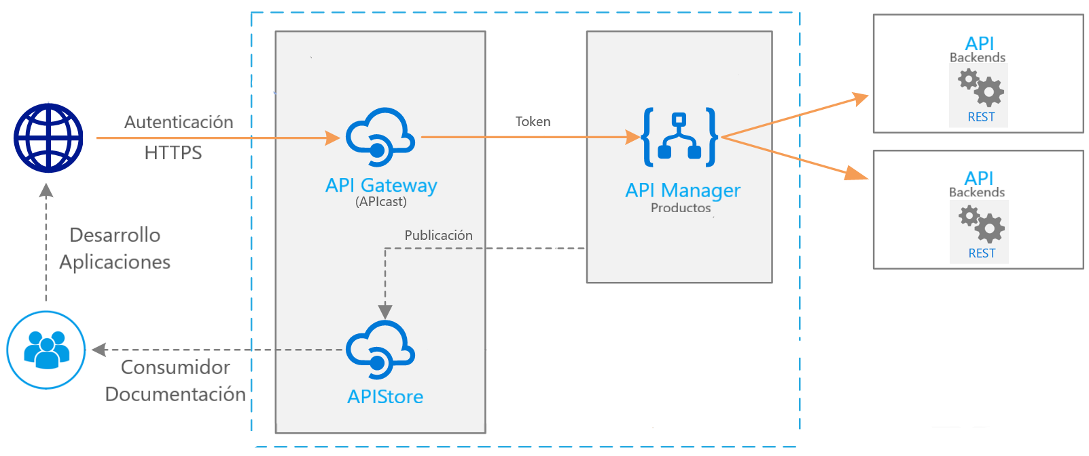
API Managament
Pero, ¿cómo funciona?
El APICast recibe una solicitud dirigida a la aplicación API de backend.
APICast utiliza el token de acceso para obtener la política más actualizada de la plataforma de administración de 3Scale y la guarda para futuras solicitudes.
El APICast compara la solicitud con la política que tiene y permite o deniega la solicitud; En caso de que lo permita, lo reenvía al backend que especificamos.

